Slide 1
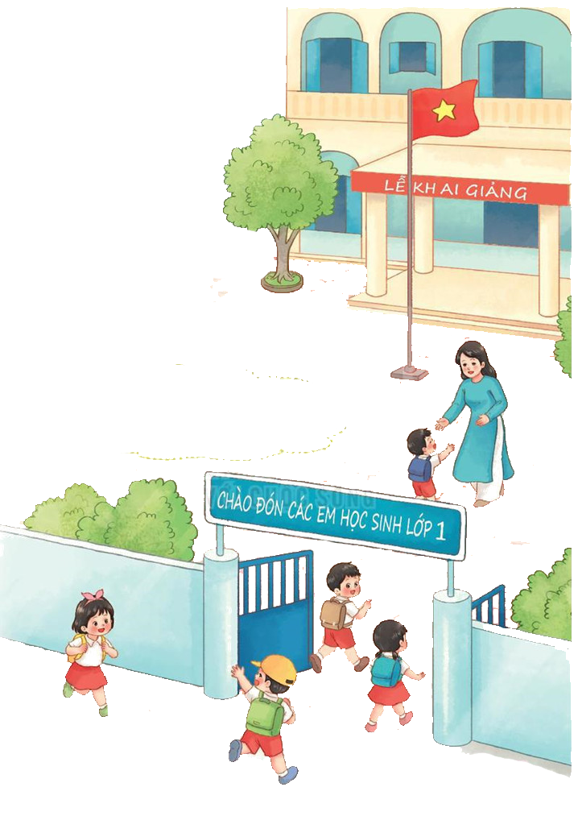




Chào mừng quý thầy cô và các bạn học sinh đến với tiết âm nhạc

Slide 2
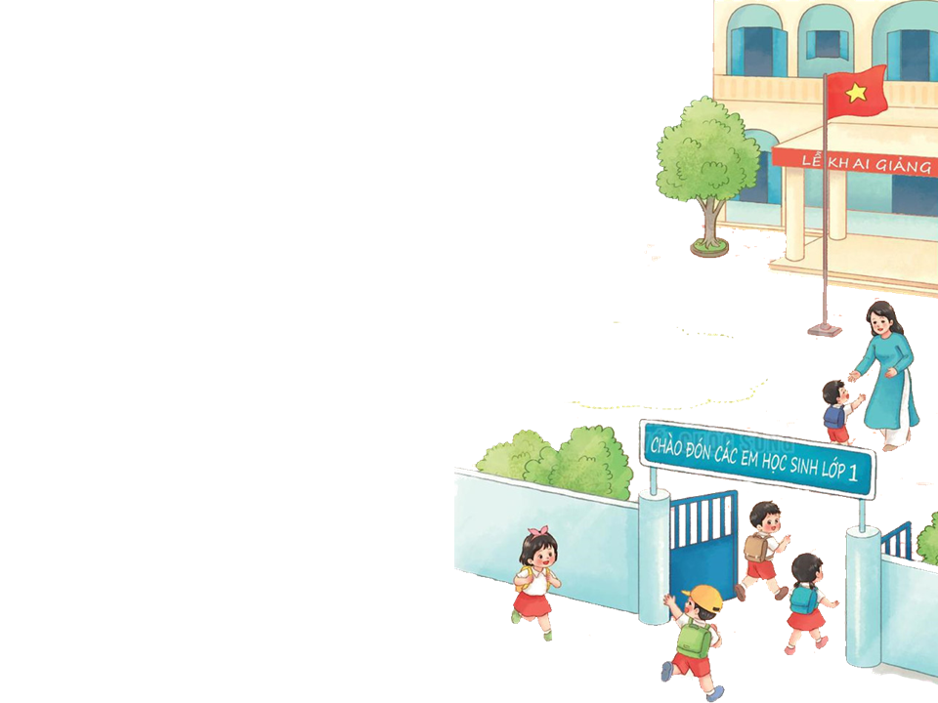
KHỞI ĐỘNG:
TRÒ CHƠI:
Nghe giai điệu đoán tên bài hát
- Gia điệu của bài hát nào các em đã học?

Slide 3
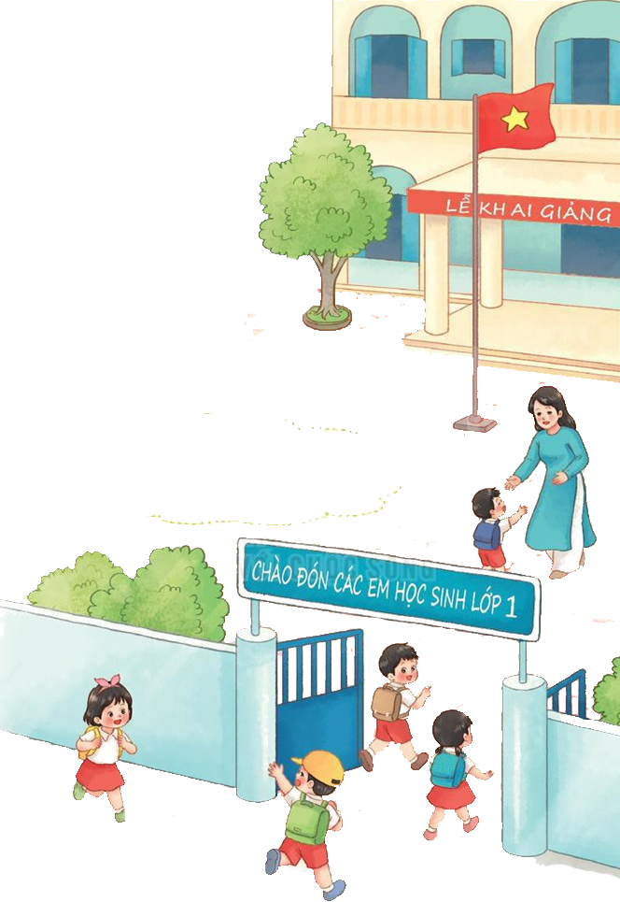
Âm nhạc
TIẾT: 10
-ÔN BÀI HÁT: LỚP MỘT THÂN YÊU
- ĐỌC NHẠC: BAN NHẠC ĐÔ – RÊ – MI

Slide 4
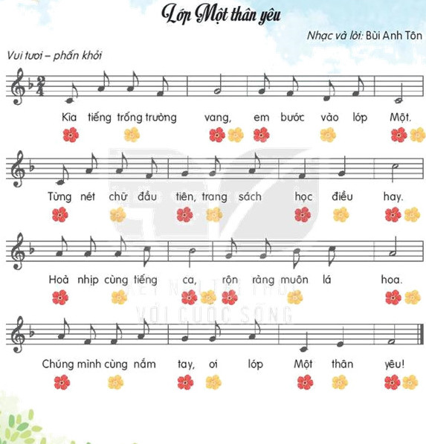
1. ÔN TẬP BÀI HÁT:

Slide 5
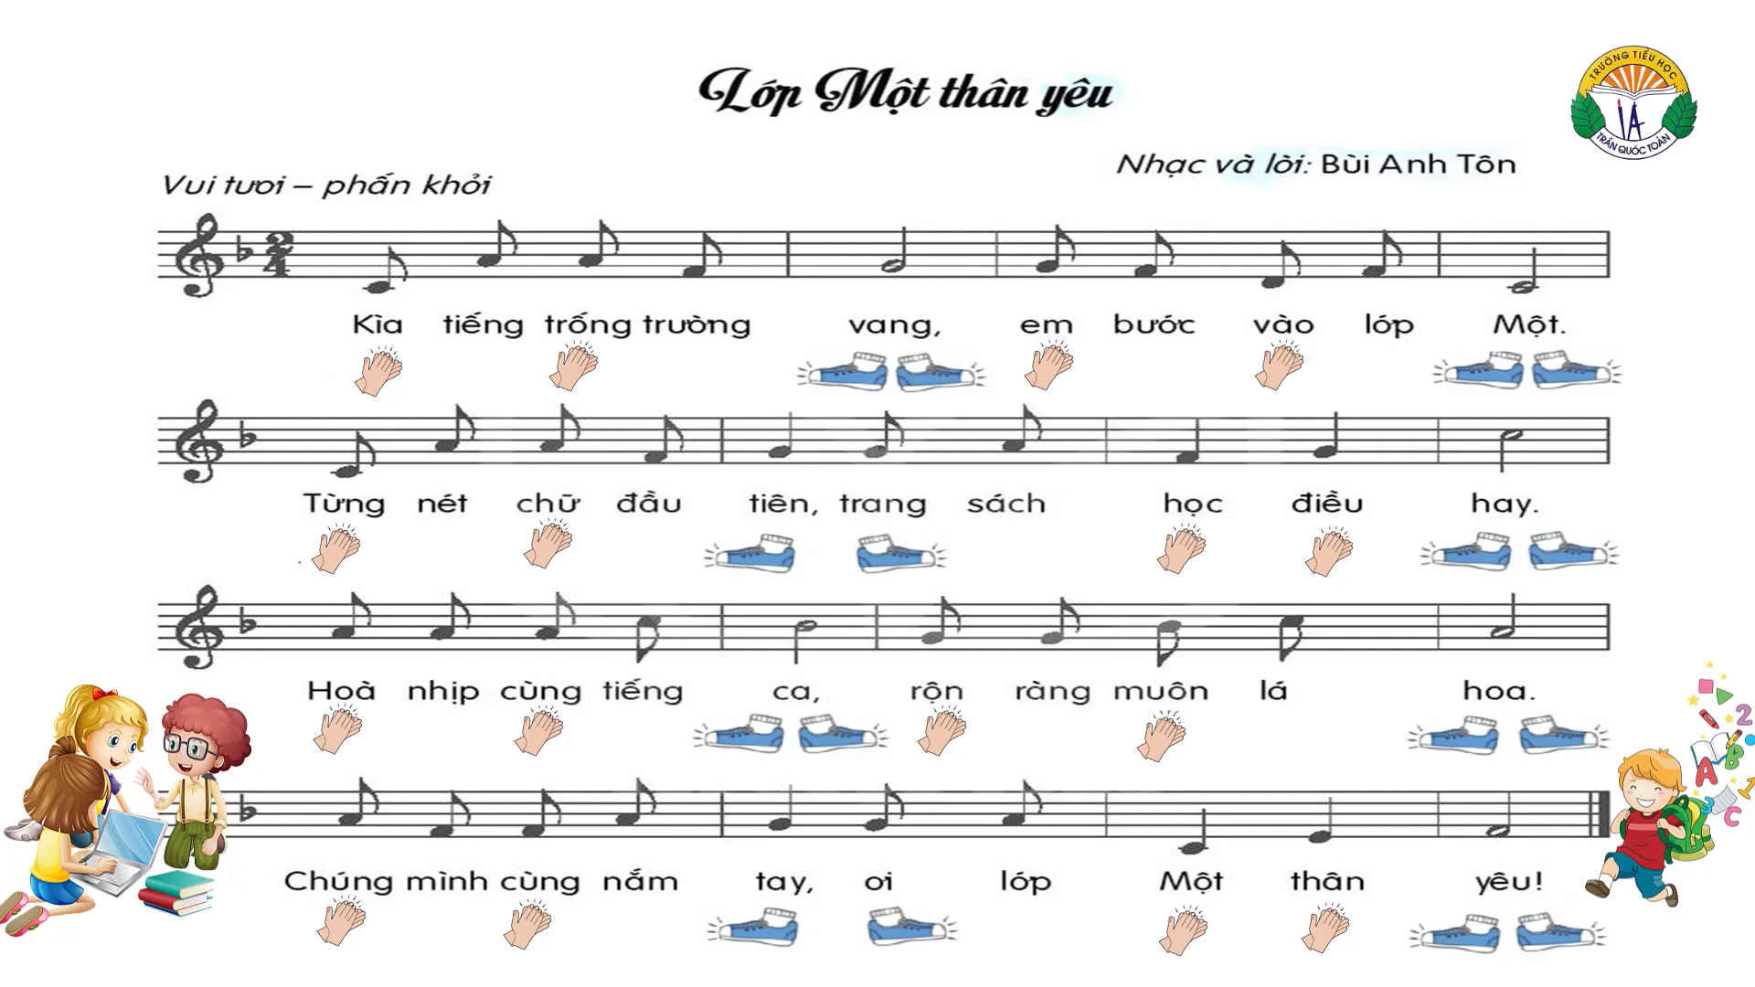
Hát kết hợp bộ gõ cơ thể vận động theo nhịp điệu

Slide 6



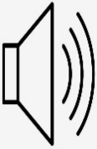
HD hát theo sắc thái to nhỏ như Hình loa dưới

Slide 7

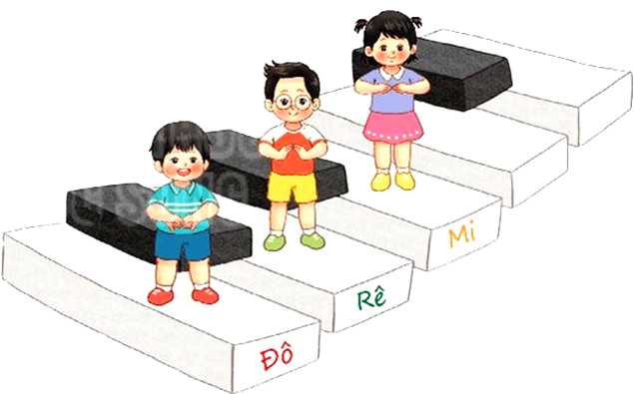
2.ĐỌC NHẠC : BAN NHẠC ĐÔ – RÊ - MI
HD HS luyện cao độ 3 nốt Đô-rê-mi

Slide 8
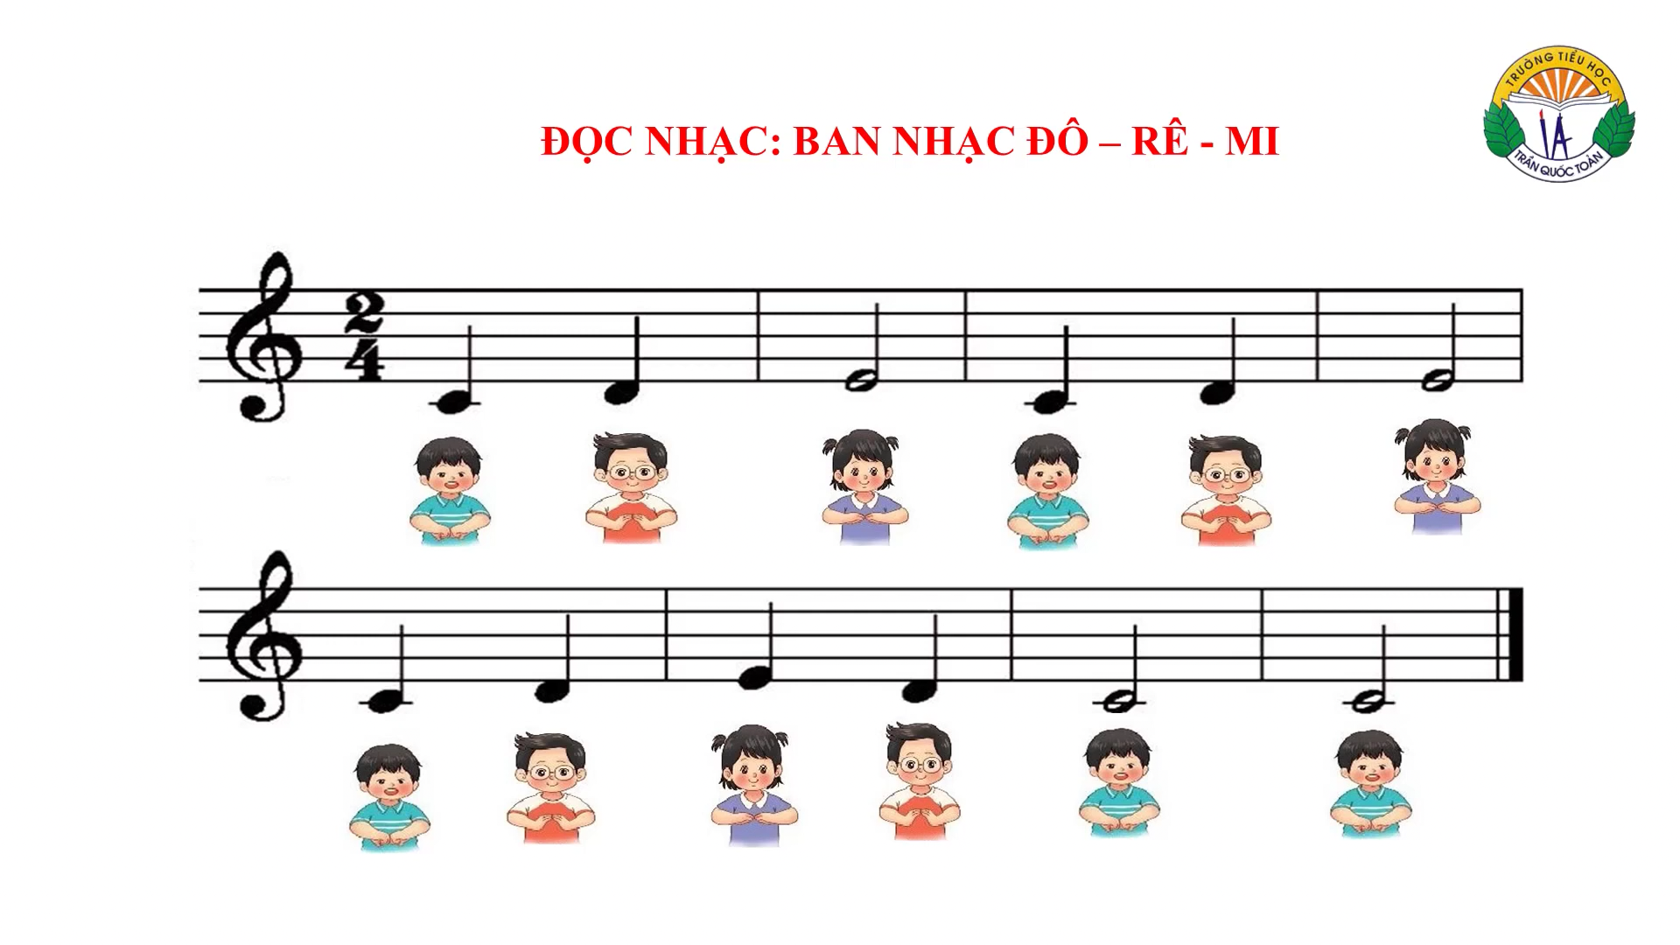
GIỚI THIỆU VÀ ĐỌC MẪU
Giới thiệu bài đọc nhạc, đọc mẫu
Câu 1
Câu 2

Slide 9
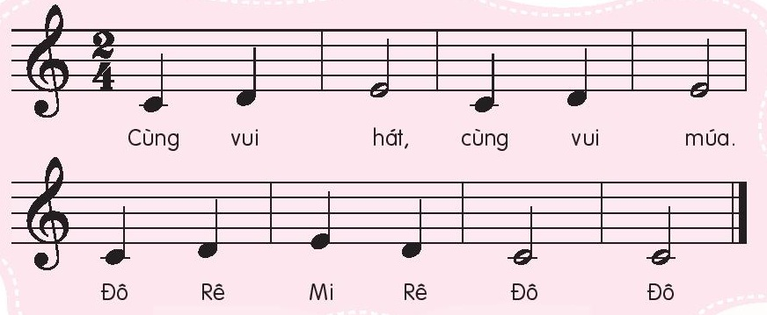
HD đọc tên nốt chưa có cao độ

Slide 10
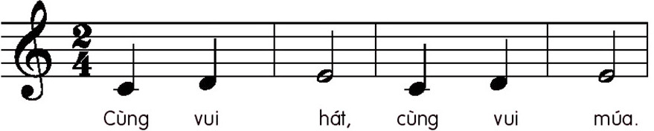
DẠY ĐỌC NHAC TỪNG CÂU CÓ CAO ĐỘ
CÂU 1

Slide 11
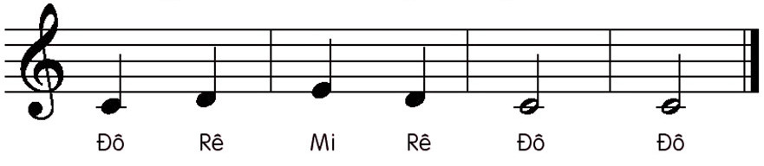
CÂU 2

Slide 12
DẠY ĐỌC NHAC TỪNG CÂU CÓ CAO ĐỘ
CÂU 1

Slide 13
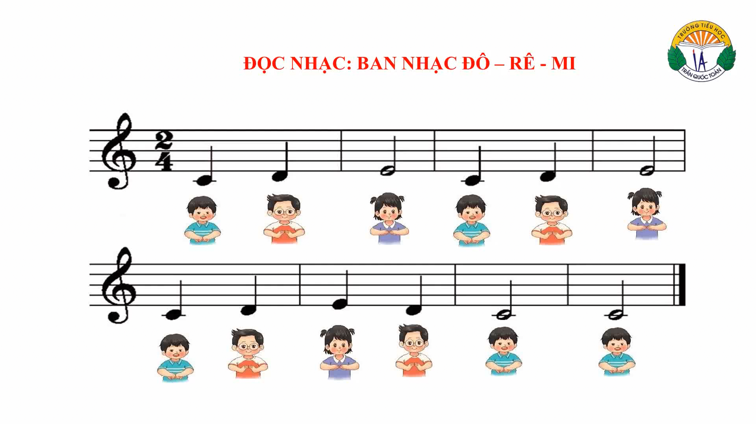
ĐỌC NHẠC CẢ BÀI CÁC HÌNH THỨC

Slide 14
LẦN 1 ĐỌC NHẠC-LẦN 2 GHÉP LỜI

Slide 15
TỔ 1 ĐỌC NHẠC-TỔ 2 GHÉP LỜI VÀ NGƯỢC LẠI

Slide 16

HD thế tay 3 nốt Đô-rê-mi

Slide 17
Đọc và làm mẫu thế tay và HD thực hiện đọc nhạc kết hợi làm ký hiệu bàn tay với các hình thức

Slide 18
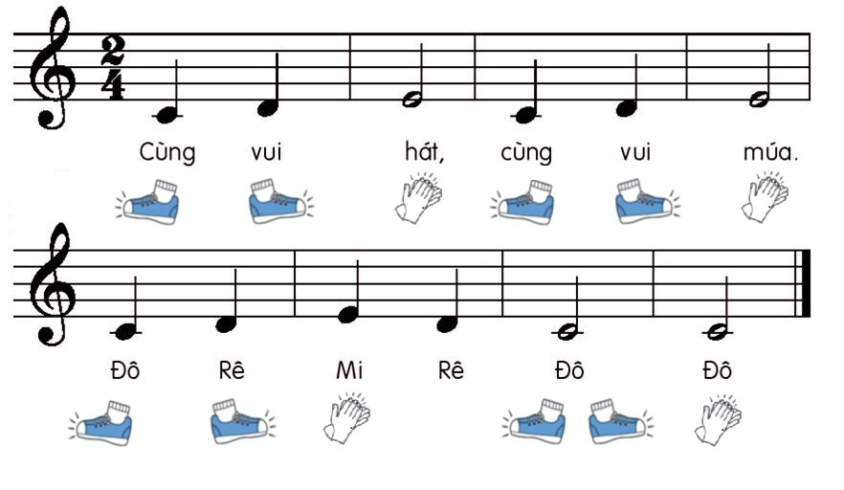
Đọc nhạc ghép lời kết hợp vận động cơ thể

Slide 19
Giáo dục-củng cố-dặn dò

Slide 20



